Slide 1
Python
Tuplas

Slide 2
Tuplas
O que são Tuplas?
As tuplas são estruturas de dados semelhante as listas, entretanto, com a principal característica de serem imutáveis.
Explicação Detalhada
Tuplas são listas impossíveis de serem alteradas
Explicação Simples

Slide 3
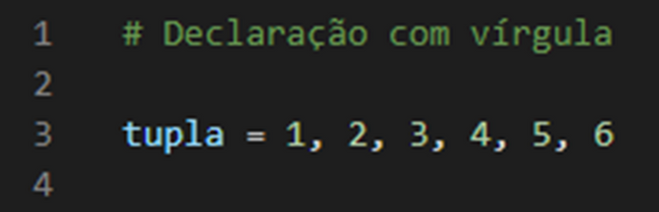
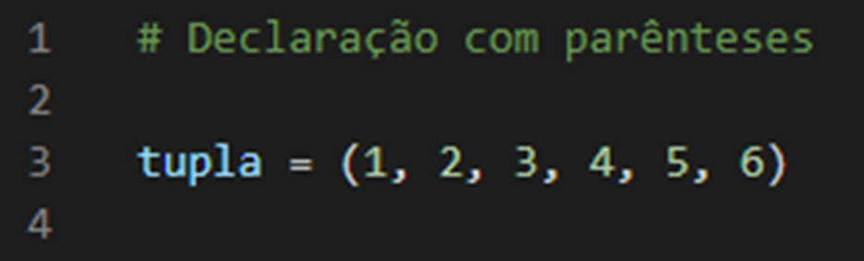
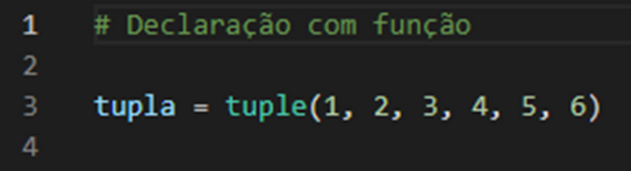
Tuplas
Sintaxe
Declaração com Parênteses
Declaração com Vírgula
Declaração com Função

Slide 4
Tuplas
Tuplas são... imutáveis?
Tuplas são imutáveis, não importa a ocasião, entretanto, existem certos mecanismos no python que aparentam ignorar esse detalhe importante, sendo eles:
Soma de Tuplas
Listas dentro de Tuplas

Slide 5
Tuplas
Listas em Tuplas
Outro caso estranho ocorre quando há uma lista dentro de uma tupla, onde se torna possível a manipulação da lista que está dentro da tupla
Listas dentro de tuplas Passagem por referência
Isto ocorre porque listas em python, são passadas por referência e não por valor, ou seja, apenas o endereço de memória é passado, e por isso, os elementos da lista podem ser alterados, mesmo que a lista esteja dentro da tupla

Slide 6
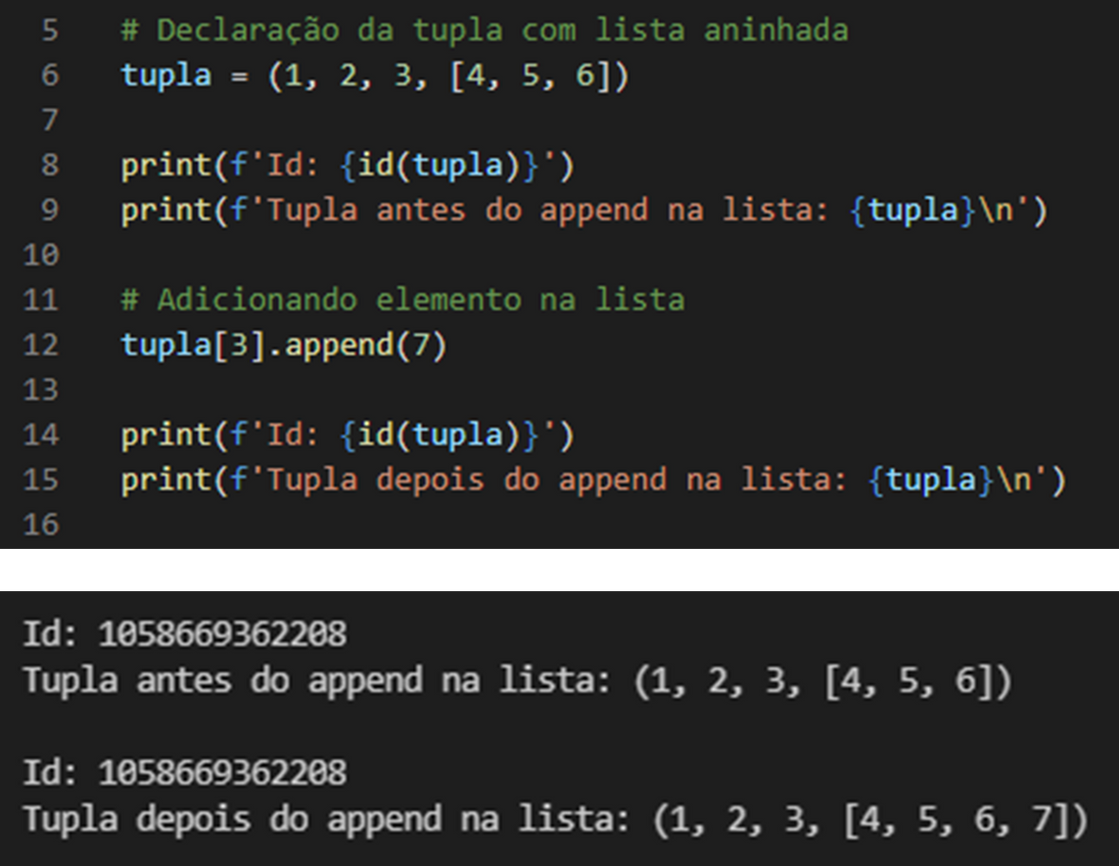
Tuplas
Listas em Tuplas
Código
Console

Slide 7
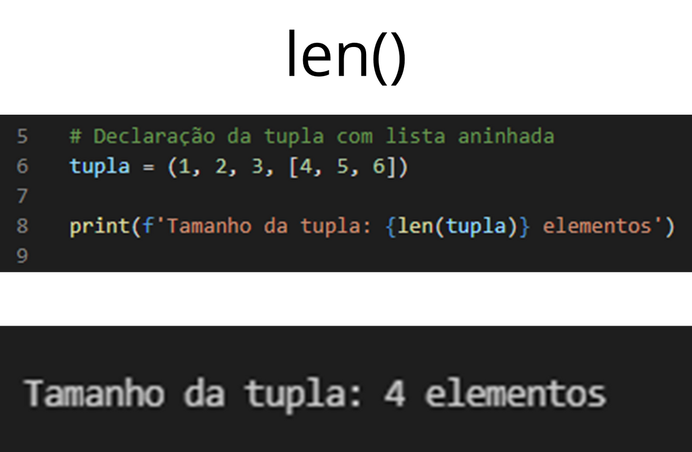
Tuplas
Funções e métodos
Código
Console

Slide 8
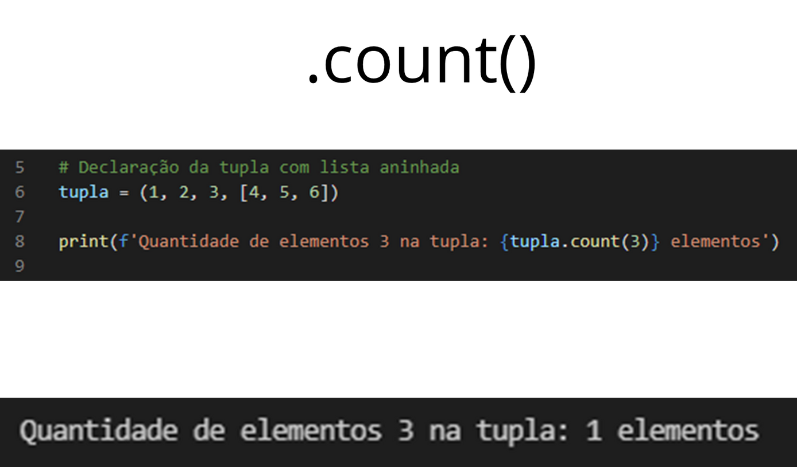
Tuplas
Funções e métodos
Código
Console

Slide 9
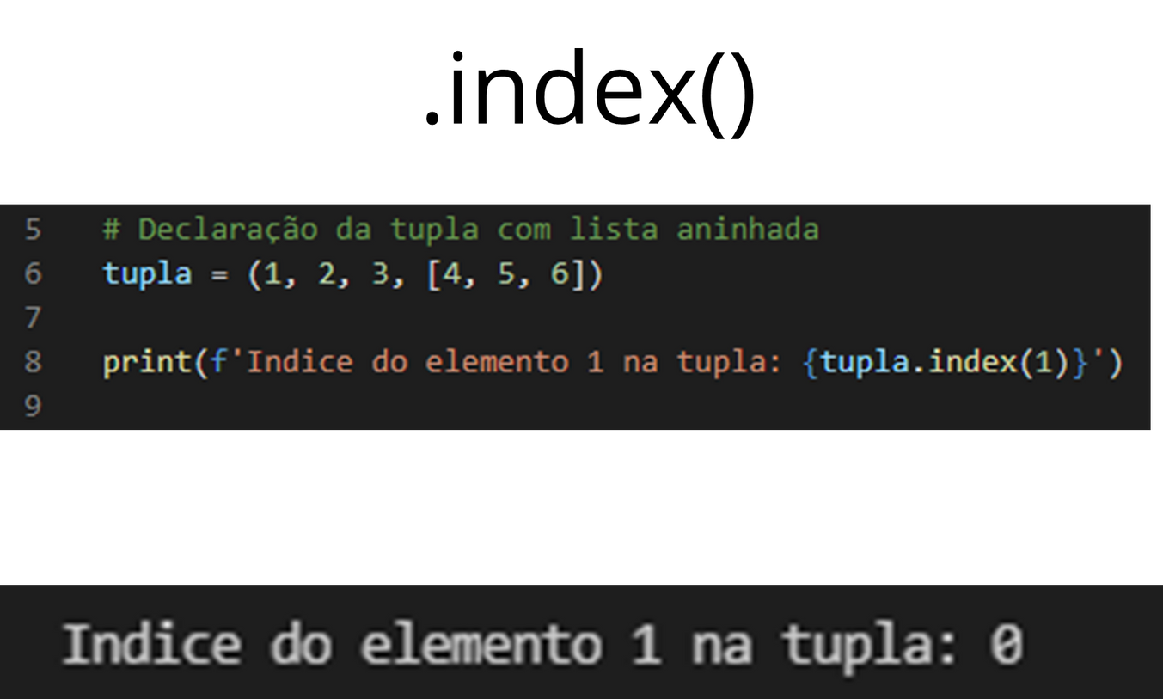
Tuplas
Funções e métodos
Código
Console

Slide 10
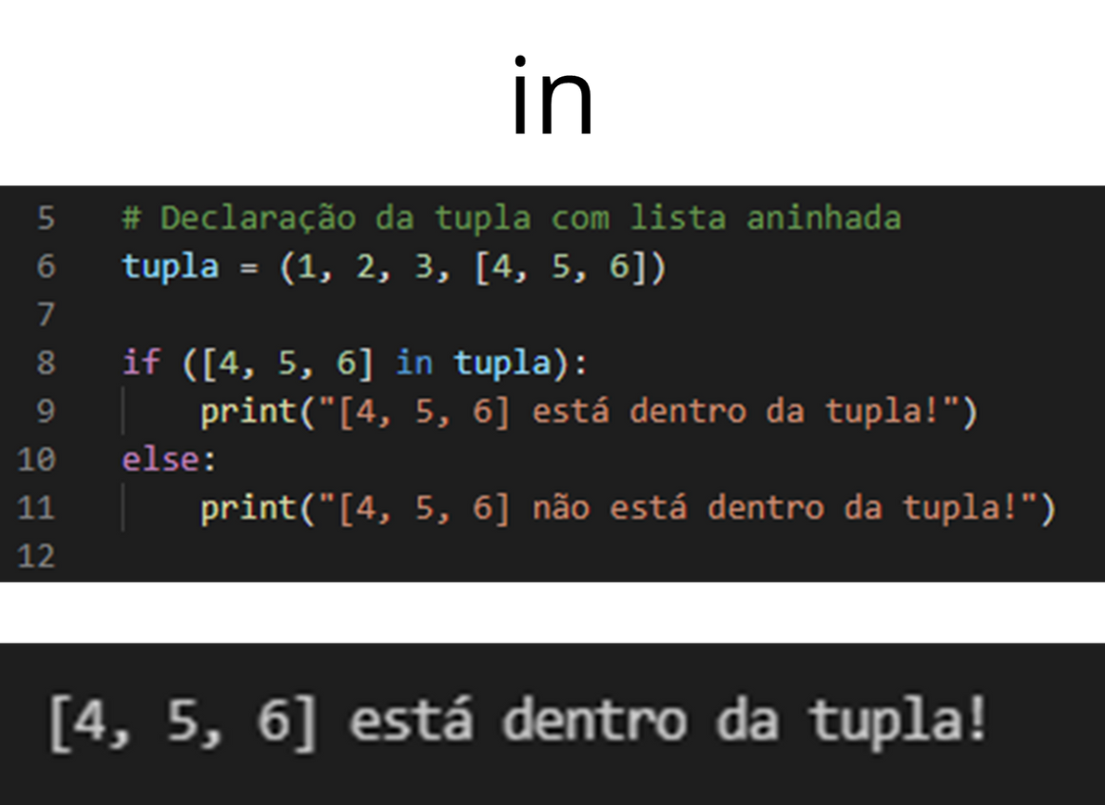
Tuplas
Operador in
Código
Console

Slide 11
Tuplas
Exercícios
Exercício
Crie uma tupla de números inteiros (com números repetidos), e mostre na tela os elementos que se repetem dentro da tupla e a média de todos eles

Slide 12
Tuplas
Créditos
Créditos
Bruno Viotto

